Slide 1

Культовий рок-гурт України ‘Океан Ельзи’

Slide 2
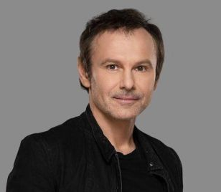
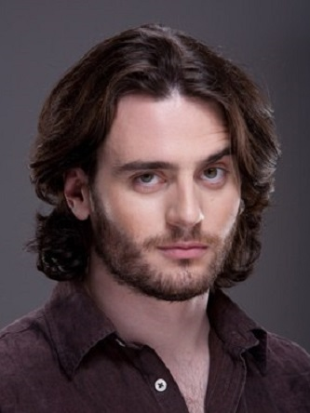
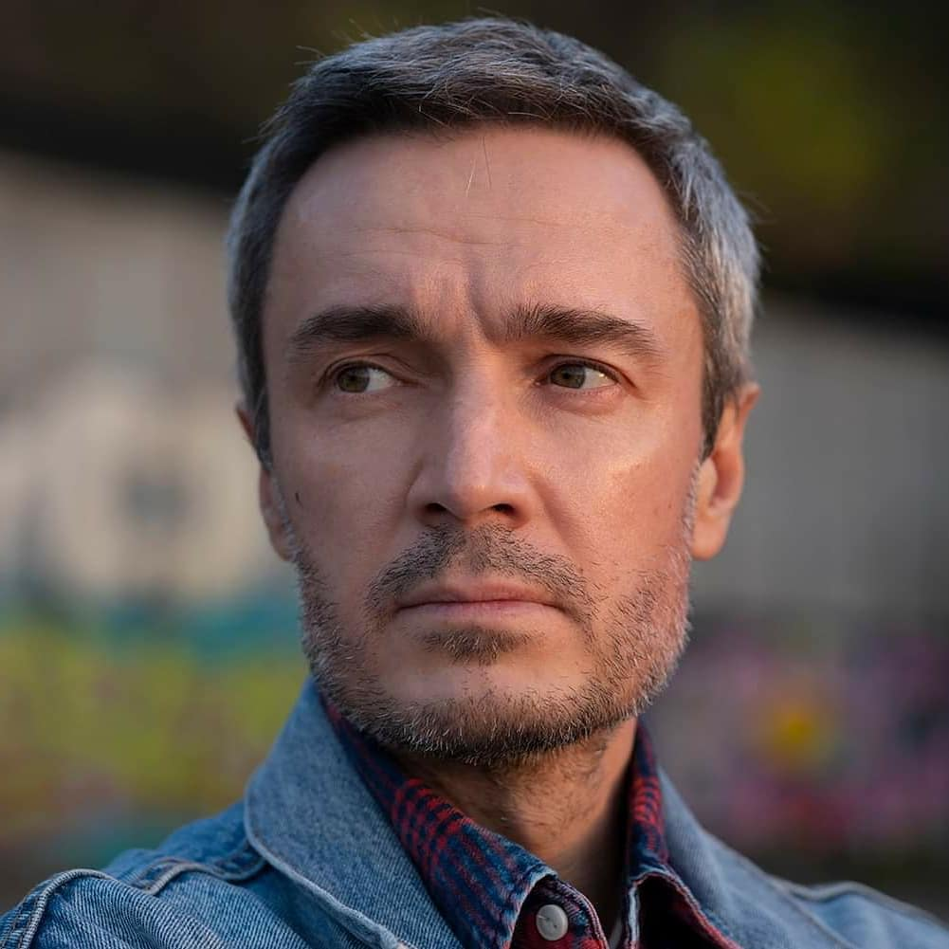
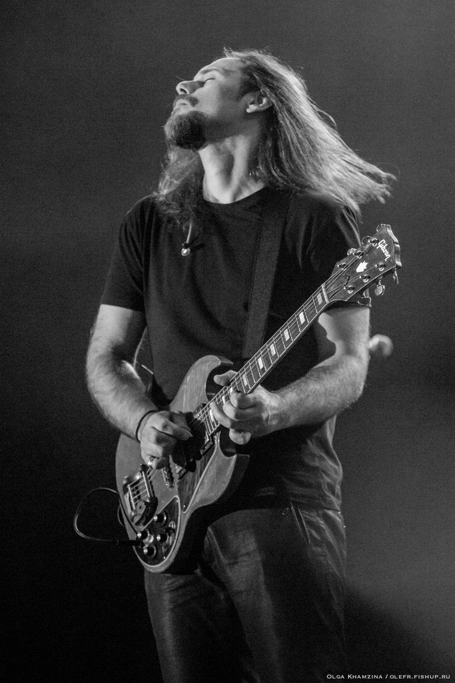
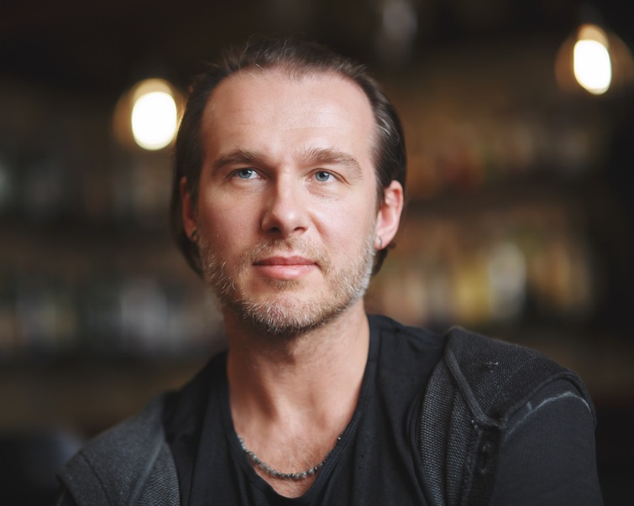

Музиканти групи ‘Океан Ельзи’
Святосла́в Вакарчу́к (14.05.1975) — український музикант, лідер гурту «Океан Ельзи», громадський діяч, колишній політичний діяч та голова партії «Голос»
Милош Є́лич (серб. Милош Јелић; 9.09.1981) — сербський музикант, клавішник і аранжувальник гурту «Океан Ельзи»
Дени́с Глі́нін (* 21.10.1971) — український музикант. Ударник рок-гурту «Океан Ельзи». Поряд зі Святославом Вакарчуком є одним з 2 людей, що грають в ОЕ ще з часу заснування гурту в 1994 році.
Володимир Опсеніца (серб. Владимир Опсеница) 9 .03.1980) — сербський гітарист. Учасник гурту Lazar Novkov & Frame Orchestra, з 2014 року — українського рок-гурту Океан Ельзи
Дени́с Дудко́ (24.11. 1975) — український музикант, бас-гітарист рок-гурту «Океан Ельзи», учасник дуету і супергурту «MARU»

Slide 3
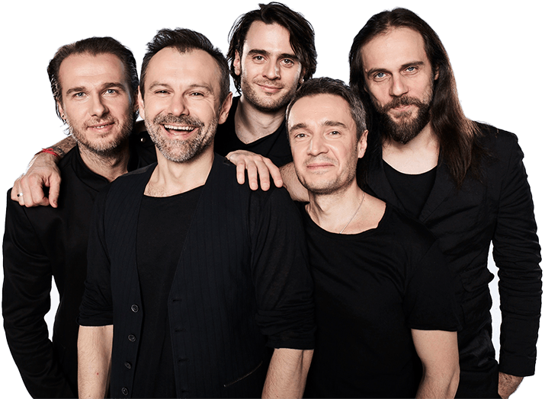
2008 рік
У 2008 році гурт продовжував свою успішну творчу діяльність. В цей період гурт випустив альбом під назвою "Модель" (2007) та презентував кілька хітових пісень, зокрема "Стріляй" та "Друг". Альбом "Модель" відзначався сильним текстовим матеріалом і енергійним рок-звучанням, що стало характерною рисою гурту.
У 2008 році "Океан Ельзи" також виступав на різних концертах і фестивалях, залучаючи велику аудиторію шанувальників своєї музики. Гурт продовжував підтримувати свою популярність і зміцнювати свою позицію на музичній сцені України.

Slide 4

Альбом ‘Міра’
шостий студійний альбом українського гурту «Океан Ельзи», випущений 25 квітня 2007 року лейблом Moon Records. Платівка розійшлася накладом 170 000 примірників.
На пісні «Все буде добре» і «Зелені очі» в 2007 року було знято відеокліпи.
Міра (4:01)
День у день (2:55)
Хочу напитись тобою (3:40)
Пташка (2:43)
Зелені очі (4:08)
Коли тобі важко (3:52)
Як довго (3:02)
Не можу без тебе (2:35)
Лелеки (4:04)
Ночі і дні (3:02)
Все буде добре (3:10)
Моя мала (3:39)
Веселі, брате, часи настали (3:32)
Дякую! (2:25)

Slide 5

Gloria
«Gloria» — п'ятий студійний альбом українського гурту Океан Ельзи, виданий у 2005 році лейблом Lavina Music. Платівка розійшлася тиражем в понад 105000 екземплярів.
Перша пісня
Ти і я
Вище неба
Сонце сідає
Ніколи
Тінь твого тіла
Без бою
Gloria
Відчуваю
Ікони не плачуть
Як останній день
Не питай

Slide 6
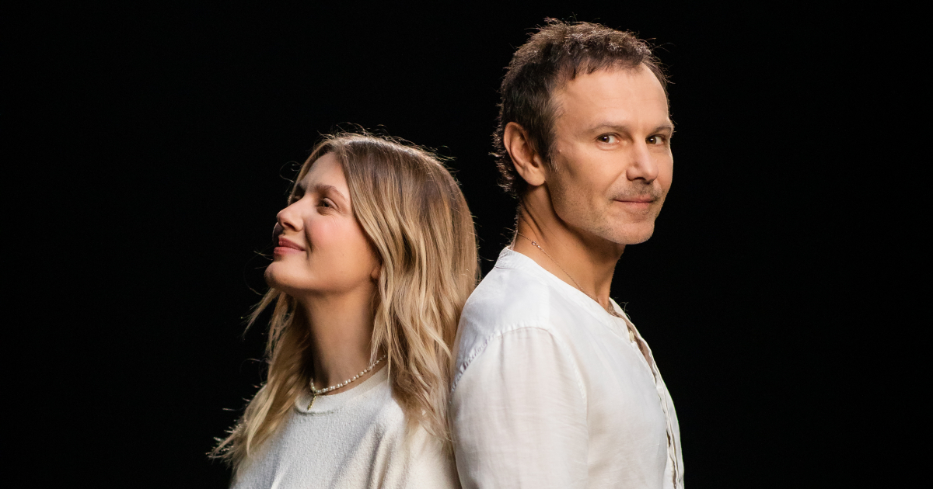
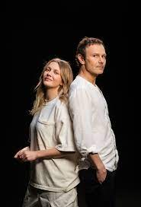
Прем'єра! Океан Ельзи & KOLA "Коли ми двоє"
Дует Святослава Вакарчука та ліричної душі KOLA: прем’єра пісні Океану Ельзи «Коли ми двоє»
Океан Ельзи презентують романтичну, чуттєву композицію «Коли ми двоє»: дует автора пісні Святослава Вакарчука та ліричної душі KOLA, як присвята усім, хто любить і чекає.

Slide 7
До побачення!

